Slide 1
3G, 4G, 5g ...?
Turányi Zoltán Richárd
Expert of Network Features and Control Architectures
Ericsson Research, Budapest
2015. április 11.

Slide 2
Generációs áttekintés
 | Név | Spektum [MHz] | Rádiós Technológia | Fő új szolgáltatás | Első kereskedemi hálózatok
1G | NMT | 450 | Analóg, frekvenciaosztásos | Telefon | 1981 Norvégia Svédország
2G | GSM | 900, 1800 | Digiális, időosztásos | SMS, roaming, vonalkapcsolt adat | 1991 Finnország
 | GPRS |  |  | Csomagkapcsolt adat | 2000, sokfele
 | EDGE |  |  | Gyorsabb adat | 2003, USA
3G | UMTS | Tipikusan 850-900, 1900-2100 | Szórt spektrumú | Videotelefon, gyors adat | 2001 Japán
 | HSPA |  | Időosztásos, MIMO | Csomagkapcsolt adat | ~2005
4G | LTE | 700-2600 | OFDM |  | 2009 Oslo Stockholm
5G | LTE++ | 6GHz+ | OFDM, nyalábformázás, masszív MIMO |  | 2018?
NMT = Nordic Mobile Telephony
GSM = Group Special Mobil
GPRS = Generic Packet Radio Service =
Általános csomagkapcsolt rádió
EDGE = Enhanced Data rates for GSM Evolution =
Nagyobb sebesség a GSM evolúciójához
UMTS = Universal Mobile Telephony System
HSPA = High-Speed Packet Access
LTE = Long-Term Evolution
OFDM = Orthogonal Frequency Division Multiplexing
MIMO = Multiple-Input and Multiple-Output

Slide 3
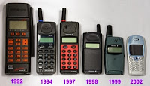
1991: GSM
Újdonságok
  Teljesen digitális beszédátvitel
  Tömörtés, stabilabb hangminőség, hatékonyabb spektrumhasználat
  SIM kártya és roaming lehetőség
  SMS, vonalkapcsolt adatkommunikáció (9.6 kbit/s)
néhány
MSC
néhány 10
BSC
néhány 1000
BS
BS
BS
BS = Base Station = Bázisállomás
BSC = BS Controller = Bázisállomás-vezérlő
MSC = Mobile Switching Center
= Mobil telefonközpont
UE

Slide 4
Hogyan működik?
hívás vége
2 állapot
Aktív
Alvó
Bázisállomásról-bázisállomásra
követjük
Folyamatos rádiózás
Mérjük a szomszédos bázisállomások
jelerősségét
A BSC utasít, ha bázisállomást kell
váltani
A telefon nem kommunikál, ha
bázisállomást vált
Rendszeresen figyeli a „paging”
hirdetményeket
Ha kommunikálni akar, vagy keresik,
választ egy cellát és megszólítja
tárcsázás,
bejövő hívás
MSC
BSC
BS
BS
BS
UE

Slide 5
GSM keretszerkezet
Vezérlő-löket
Adat-löket
Keret
0
1
2
3
4
5
6
7
0
1
2
3
4
5
6
7
Keret
Vezérlő
Multi-Keret
Adat
Multi-Keret
1
61
1
61
1
2
51
1
2
3
25
26
Szuper-keret
6.12 másodperc
Hiper-keret
3 óra, 28 perc, 58 másodperc

Slide 6
Kihívás
Adat-löket
0
1
2
3
4
5
6
7
Keret
MSC
BSC
BS
BS
BS
UE

Slide 7
2001: 3G - WCDMA
x …000101000… =
frekvencia
frekvencia
5 MHz
x …110101… =
frekvencia
frekvencia
5 MHz
WCDMA = Wideband Code Division Multiple Access
Szélessávú szórt spektrumú rádió
Notes:
CDMA alapok
Soft handover
Teljesítményszabályozás

Slide 8
2001: 3G - WCDMA
x …000101000…
x …000101000… =
frekvencia
frekvencia
+
x …110101…
frekvencia
5 MHz
x …110101… =
frekvencia
frekvencia
Jobb spektrális hatékonyság
Jobb zavarérzékenység
Különböző bitsebességű csatornák: 64, 256 kbit/s, 2 Mbit/s
Notes:
CDMA alapok
Soft handover
Teljesítményszabályozás

Slide 9

Kihívások
1. Többutas terjedés
2. Teljesítmény-szabályzás
frekvencia
frekvencia
frekvencia
3. „Puha mozgás”
(Angolul „soft handover”)
MSC
Frekvencia újrahasznosítás: 1
Még jobb spektrális hatékonyság
Ámde: valós idejű hálózat!
RNC
Node B
Node B
Node B
Node B = „B” Csomópont = Bázisállomás
RNC = Radio Network Controller =
Bázisállomás-vezérlő
MSC = Mobile Switching Center
= Mobil telefonközpont
UE
Notes:
CDMA alapok
Soft handover
Teljesítményszabályozás

Slide 10
2005: 3.5G - HSPA
GGSN
Csomagkapcsolás!!!
Egy kód, időosztásos mód
  Bázisállomás időzít
  Nincs „soft handover”
Miért jobb mégis?
  HARQ
  Opportunisztikus ütemező
És még: MIMO
  tér-diverzitás
SGSN
RNC
Node B
Node B
Node B
UE
HSPA = High Speed Packet Access =
Nagysebességű csomaghozzáférés
GGSN = Gateway GPRS Support Node =
„Kijárat” GPRS támogató eszköz
SGSN = Serving GPRS Support node =
„Szolgálatban levő” GPRS támogató eszköz
HARQ = Hybrid Automatic Repeat reQuest =
Hibrid újraküldés
MIMO = Multiple In Multiple Out =
Több vevő, több adó

Slide 11
2009: LTE
2. Arkitektúra
1. OFDM
erőforrás
blokk
frekvencia
GGSN
al-sávok
SGSN
PGW
RNC
MME
SGW
frekvencia
idő
1.25, 2.5, 5, 10, 20 MHz
Node B
eNB
A keskenysáv miatt
  ellenállóbb a frekvenciaspecifikus zavarokra
  könnyebb megépíteni
  A vívő-összevonás egyszerű
Teljesen rugalmasan ütemezhető
  Még jobb opportunisztikus ütemezés!
UE
UE
Nincs RNC
  Egyszerűbb kiszolgáló hálózat
Nincs vonalkapcsolt rész
  Az elavult vezetékes telefónia vége
  VoIP szükséges - VoLTE
LTE = Long-Term Evolution =
Hosszútávú evolúció
OFDM = Orthogonal Frequency Division Multiplexing
VoIP = Voice over IP = Csomagkapcsolt beszédátvitel
VoLTE = Voice over LTE

Slide 12

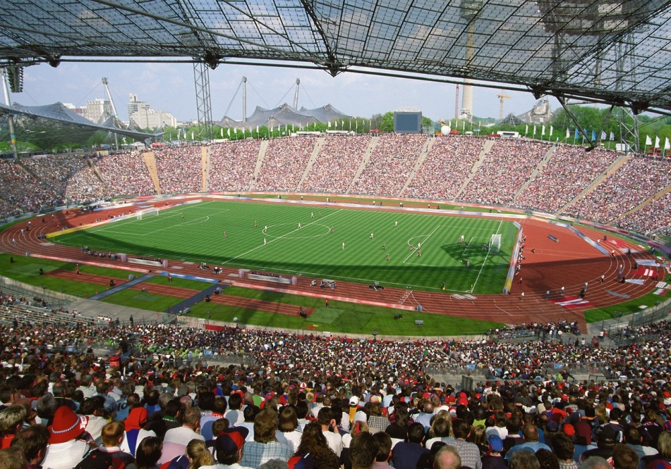
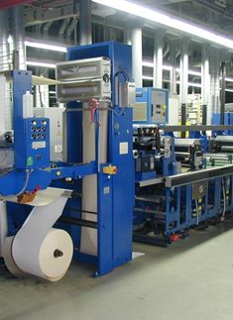
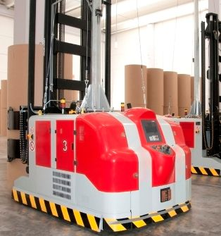
2018?: 5G
Új felhasználási területek
  Tömegrendezvények
  Beltér, sok kis cella
  Kritikus infrastruktúra
  Tömeges gépi kommunikáció
Gyárautomatizálás:
Nyomdagép
Gyárautomatizálás:
targonca
Okos villamoshálózat
Késleltetés ~ 1ms
Ingadozás ~ 5μs
Távolság: ~ 100m
Késleltetés: ~ 20ms
Távolság: ~ 100m
  Késleltetés: ~ 20ms
  Nagy távolságok

Slide 13
2018?: 5G
Az LTE velünk marad
Energia
LTE fejődés: 6 GHz fölött
Masszív MIMO, jelformálás
Felhőbe telepítve
Beyond 2020 network
A hálózat 2020-ban
Ericsson 5G rendszer
Üzleti és üzemi kiszolgálórendszerek
5G Rádió
- LTE
- Új rádió
Maghálózat
Egyéb hozzáférés
- 2G, 3G
- WiFi
- vezetékes
...

Slide 14

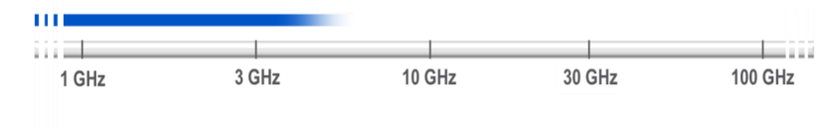
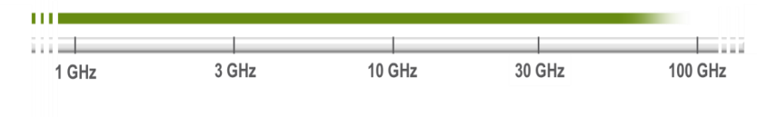
5G Rádió
5G rádió
Közös vezérlés
LTE evolúció
LTE Kompatibilis
Szoros együttműködés
NX
Fokozatos terjeszkedés a mostani spektrumba
Mostani spektrum
Új
spektrum

Slide 15
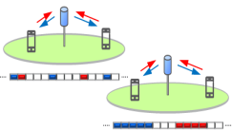
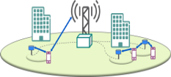
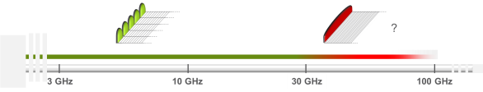
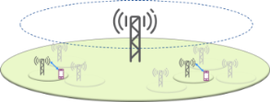
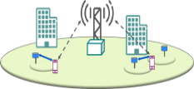


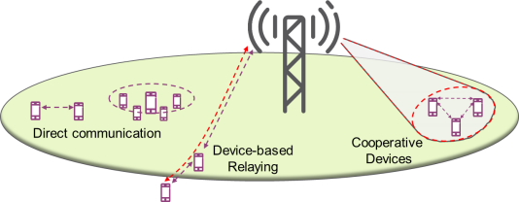
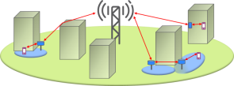
NX Legfontosabb előny
Transmission scheme
Spektrum rugalmasság
Közös vezérlés
Többes kapcsolat
Magasabb frekvenciák használata a nagyobb adatsebességért.
Rugalmas duplex
Közös spektrum
Külön az adat és a rendszer vezérlőinformációi
Több antennás
Szabad
Közös fizetős
Hálózatmegosztás
Több réteg
Sok antenna
Rádió és hálózat
Eszközök közötti direkt kommunikáció
Gép-gép funkciók
Bázisállomások bekötése ugyanabban a sávban, mint a rádió
Kis késleltetés, megbízható, alacsony fogyasztású
Nyalábformázás
Masszív MIMO

